Slide 1
PROJE YÖNETİMİ
Doç. Dr. Mehmet Akif Çifçi

Slide 2
Proje Yönetimi Nedir?
Proje yönetimi, bir organizasyonun belirli bir hedefe ulaşmak için kaynakları etkili bir şekilde kullanma sürecini içerir. Proje yönetimi, iş süreçlerini, kaynakları ve ekibi düzenli bir şekilde organize ederek projenin başarılı bir şekilde tamamlanmasını sağlar.
Proje yönetimi süreçleri beş gruba ayrılır: başlatma, planlama, yürütme, kontrol ve kapanış.
Her projenin hedefleri, kaynakları ve takvimi farklıdır, proje yönetimi de bu noktada şekillenen benzersiz bir odak noktası sağlamayı hedefler.

Slide 3
Proje Yönetiminin Avantajları?
Projeler, çalışanların karar alma süreçlerine dahil olmasını sağlar.
Sistem mühendisliği yaklaşımı olan risklerle baş etme yöntemini belirler.
Şirketin stratejileriyle bağlantılı olarak bazı değişiklikler gerçekleştirmeyi sağlar.

Slide 4
Yazılımda Proje Yönetimi Nedir?
Yazılım projelerini diğer projelerden ayıran en temel özellikler: görünmezlik, karmaşıklık, uygunluk ve esnekliktir.
Görünmezlik (Invisibility): Örneğin; bir inşaat projesi yapıldığı sırada gözlemlenebilir durumdadır, fakat bir yazılım projesi bu derecede görünür değildir. Yazılım proje yönetim süreçleri, görünürlüğü görünmezlik yapan bir süreç olarak ifade edilebilir.

Slide 5
Yazılımda Proje Yönetimi Nedir?
Karmaşıklık (Complexity): Yazılım ürünleri doğası gereği diğer projelere göre daha karmaşıktır.
Uygunluk (Conformity): Yazılım projelerinde amaç, müşteri istekleri ile uygunluk durumudur.
Esneklik (Flexibility): Yazılım ürünlerinde kolayca değişiklik yapılabilmesi projenin esnekliğini sağlar.

Slide 6
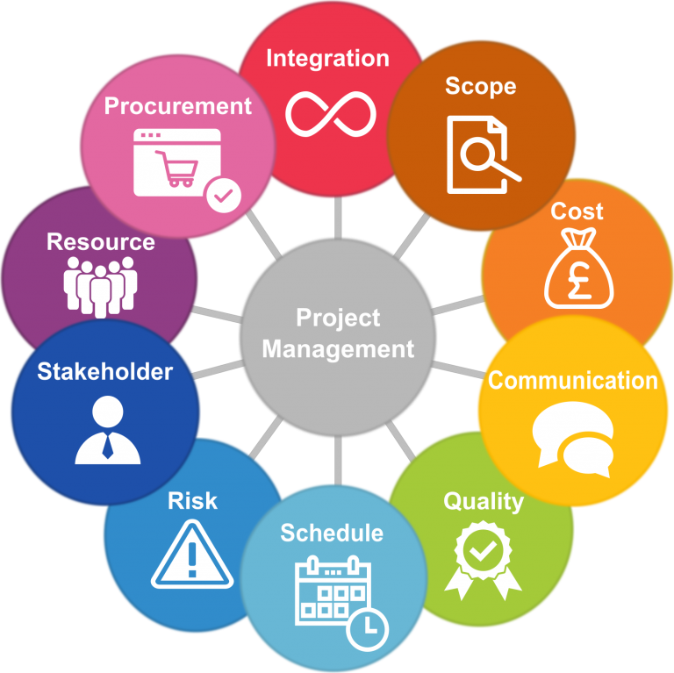

Slide 7
Projelerin Sınıflandırılması
Projeler, farklı teknik ürünleri oluşturmak üzere değişiklik gösterebilir. Bu nedenle, planlanmasına ve yönetilmesine bağlı olarak bir projenin özellikleri mutlaka tanımlanmalı.
Bu tanımlamayı yaparken aşağıdaki faktörleri göz önünde bulundurmak gerekir, kullanıcılara karşı sorumluklar, gömülü sistemlere karşı bilgi sistemleri ve ürüne karşı hedefler.

Slide 8
Proje Tipleri
Karmaşıklık Derecesine göre; projeler karmaşıklık derecelerine göre yüksek, orta, düşük, çok düşük olarak sınıflandırılır.
Teknoloji Seviyesine göre; projeler pratik bilgi, mevcut teknolojinin en iyisi, ileri teknoloji ve buluş olmak üzere seviyelere ayrılır.
Risk Seviyesine göre; projeler risk seviyelerine göre tehlikeli, yüksek, orta, düşük ve çok düşük olmak üzere seviyelere ayrılır.
Proje Sürelerine göre; projeler 3 aydan daha kısa sürüyorsa kısa, 3 ile 9 ay arasında ise kısa-orta, 9 ile 18 ay arasında ise orta-uzun ve 18 aydan fazla projeler ise uzun projeler olarak adlandırılır.

Slide 9
Proje Entegrasyon Yönetimi
Proje Başlatma Belgesi Oluşturulması; projenin resmi olarak başladığı ve projenin faaliyete geçirildiği belgedir.
Yönetim Planının Oluşturulması; projedeki çalışmaların nasıl yürütüleceğinin belirlendiği, projenin nasıl bir yol izleyeceğini tanımlayan belgedir.
Projenin Yürütülmesinin Yönlendirilmesi ve Yönetilmesi; proje yönetim planında planlanan faaliyetlerin plana odaklanarak yürütülmesi ve proje bitim tarihine kadar teslim edilmesini yönetir.

Slide 10
Proje Entegrasyon Yönetimi
Çalışmaların İzlenmesi ve Kontrol Edilmesi; projedeki çalışmaların analizi ve değerlendirilmesiyle birlikte bilgi alışverişi yapılarak projenin daha verimli hale getirilmesi amaçlanır.
Bütünleşik Değişim Kontrollerinin Gerçekleştirilmesi; proje yönetim sürecinde planlamadaki değişimlerin kontrol edildiği süreçtir.
Projenin ve Proje Aşamasının Kapatılması; geniş kapsamlı projelerin planındaki faaliyetlerini kapsayan proje kapanış sürecidir.

Slide 11
Proje Risk Yönetimi
Bu süreçlerde hedeflenen çıktılarda istenilen kaliteye ulaşılmayı engelleyen belirsizlik durumu proje risk yönetimi konusudur.
Proje risk yönetimi alt süreçlere ayrılmaktadır. Bu süreçler;

Slide 12
Proje Risk Yönetimi
Niteliksel Risk Analizi; belirlenen risklerin aralarında önceliklendiriliyor olmasıdır.
Niceliksel Risk Analizi; belirlenmiş risklerin olasılıkları ve etkileri sayısal ifade ile belirtilir.
Risklere Cevap Stratejilerin Planlanması; projede ortaya çıkabilecek riskleri ortadan kaldırmak ya da etkilerini azaltmak için yapılacak faaliyetler belirlenir.
Risklerin İzlenmesi ve Kontrol Edilmesi; proje risklerinin izlenmesi, yeni riskler saptanması ve analizler yoluyla etkinliklerinin izlediği ve kontrol edildiği bölümdür.

Slide 13
Proje Kapsam Yönetimi
Projenin gerekli işlemlerini içeren ve proje kapsam belgesinin hazırlandığı süreçtir. Proje kapsam yönetimi alt süreçlere ayrılmaktadır. Bu süreçler;
Kapsamın Planlanması; projenin var olan paydaşları ile proje ihtiyaçlarının belirlendiği aşamadır.
Kapsamın Tanımlanması; projedeki ürün, hizmet ve çıktıların detaylarıyla belirlendiği süreçtir.

Slide 14
Proje Kapsam Yönetimi
İş Kırılım Yapısının Oluşturulması; proje belgelerinin güncellenmesi, iş kırılım yapısının sözlüğünde düzenlemeler yapılmaktadır.
Kapsamın Doğrulanması; projenin adımları ilerlerken beklentileri karşılayıp karşılamadığını teknikler ile kontrol etme sürecidir.
Kapsam Kontrolü; proje ve ürün kapsamlarını değerlendirerek kapsam kontrol aşamalarının takibini içerir.

Slide 15
Proje Zaman Yönetimi
Projelerin başarı ölçütlerinden biri de, projenin planlanan süre içinde tamamlanmasıdır. Bununla birlikte, proje zaman yönetimi alt süreçlere ayrılmaktadır. Bu süreçler;
Faaliyetlerin Tanımlanması; projede işlerin beklenilen ihtiyaçlar ve beraberinde gelen zaman doğrultusunda temel adımlara indirgenerek min. kaynak ve süre içerisinde ortaya çıkan etkinliklerin tanımlanma sürecidir.
Faaliyetlerin Sıralanmasını; proje içinde faaliyetler birbirleriyle ilişkili olduğundan dolayı, bunların doğru olarak sıralanması gereklidir.

Slide 16
Proje Zaman Yönetimi
Tüm Faaliyet Kaynakların Tahmin Edilmesi; proje içinde tanımlanan faaliyetlerin içerisinde gerekli olan araç-gereç miktarları tahmin edilir.
Faaliyet Sürelerin Tahmin Edilmesi; tüm proje sürecini etkileyebilecek olan faaliyetlerin süreleri gerçeğe yakın şekilde belirlenmelidir.
Zaman Çizelgesinin Geliştirilmesi; proje takvimi için faaliyet sürelerinin, kaynak ihtiyaçlarının ve zaman çizelgesi kısıtlamalarının belirlendiği aşamadır.
Zaman Çizelgesinin Kontrolü; proje yönetim planı ve zaman çizelgesi aşamalarının kontrolü sağlanarak projedeki hedeflenen nokta ile karşılaştırması bu aşamada yapılmalıdır.

Slide 17
Proje Kalite Yönetimi
Proje kalite yönetimi alt süreçlere ayrılmaktadır. Bu süreçler;
Kalitenin Planlanması; proje hedeflerini belirlemek amacıyla oluşturulan bölümdür.
Kalite Güvence Uygulamasının Yapılması; proje yönetiminde belirlenen kalite yönetim süreçlerinin verimli çalışmasını sağlayan süreçtir.
Kalite Kontrolünün Uygulanması; proje sonunda elde edilen çıktıların kalite standartlarına uyduğunun kontrol edilmesidir.

Slide 18
Proje Yönetimi Metodojileri
Waterfall Metodolojisi
Agile Metodolojisi
Scrum Metodolojisi
Kanban Metodolojisi

Slide 19
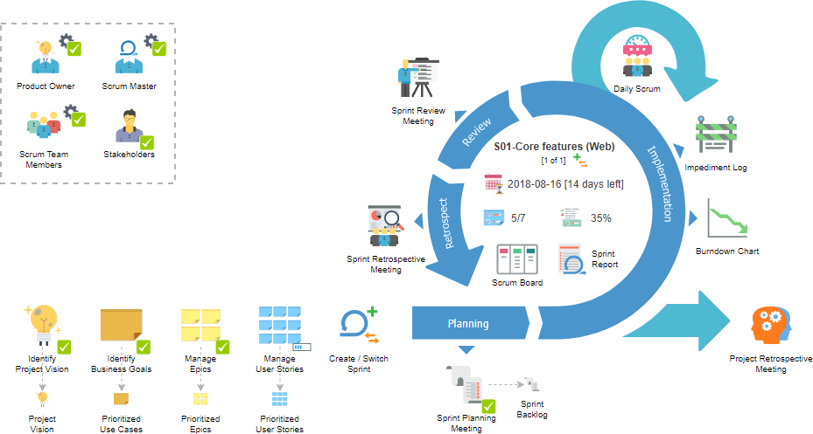

Slide 20
Waterfall Metodolojisi
Waterfall metodolojisi, proje sürecini lineer bir şekilde ele alır. Her aşama sırasıyla tamamlanır ve bir sonraki aşamaya geçilir. Bu metodoloji, projenin başından sonuna kadar belirli bir plana dayanır ve genellikle büyük ve karmaşık projelerde kullanılır. Aşamalar:
İhtiyaç Analizi: Projenin gereksinimleri belirlenir.
Planlama: Proje planlanır ve bütçe oluşturulur.
Uygulama: Planın uygulanması başlar.
Test ve Doğrulama: Uygulama test edilir ve doğrulanır.
Devreye Alma: Proje tamamlanır ve kullanıma alınır.
Bakım ve Destek: Proje kullanıldığı süre boyunca bakım ve destek sağlanır.

Slide 21
Agile Metodolojisi
Agile, esnek ve iteratif bir yaklaşıma dayanan bir metodolojidir. Proje süreci küçük ve hızlı iterasyonlara bölünür. Her iterasyon sonunda kullanılabilir bir ürün ortaya çıkar. Bu metodoloji, değişen gereksinimlere hızlı bir şekilde adapte olmayı hedefler. Temel İlkeler:
Bireyler ve Etkileşimler: İnsanlar arasındaki iletişim ve işbirliği önemlidir.
Çalışan Yazılım: İşlevsel yazılım, belirli bir zaman aralığında teslim edilmelidir.
Müşteri İşbirliği: Müşteri sürekli olarak projeye dahil edilmelidir.
Değişikliklere Açıklık: Değişen gereksinimlere hızlı bir şekilde yanıt verilebilir olmalıdır.

Slide 22
Scrum Metodolojisi
Scrum, Agile metodolojisinin bir çerçevesidir ve özellikle yazılım geliştirme projelerinde yaygın olarak kullanılır. Scrum, esnekliği artırmak, hızlı teslimat sağlamak ve müşteri geri bildirimlerini en üst düzeye çıkarmak için tasarlanmıştır. Ana Roller:
Product Owner: Ürünün hedefini belirler ve öncelikleri belirler.
Scrum Master: Takımın sorunsuz çalışmasını sağlar.
Development Team: Yazılımı oluşturan ekip.

Slide 23
Scrum Metodolojisi
Temel Bileşenler:
Sprint: Belirli bir zaman diliminde tamamlanması planlanan görevlerin topluluğu.
Backlog: Proje için yapılacak işlerin bir listesi.
Daily Scrum Meeting: Günlük kısa toplantılar, ekip üyelerinin ilerlemelerini paylaşmalarını sağlar.

Slide 24
Kanban Metodolojisi
Kanban, kelime anlamı olarak etiket anlamına gelen ve yalın konseptte bilgi iletiminde kullanılan bir araç olarak karşımıza çıkmaktadır. Çekme sisteminde, malzemenin hareket görmesini veya üretimin başlamasını tetiklemeyi amaçlayan bilgi iletiminde kullanılan araçtır.
Kanban, bir çekme sisteminde malzemelerin üretilmesi veya çekilmesi için yetki ve talimat veren uyarı aracı olarak bilinir. Tam zamanında üretim sistemi içinde olan kanban, küçük stok parçalarının üretim merkezlerine dağıtımında büyük bir çekme gücüne sahip bulunmaktadır.

Slide 25
Kanban Metodolojisi
Kanbanlar daima üretim akışına tersi olacak yönde, ancak, fiziksel birimlerle birlikte sondan başa doğru hareket ederek üretim aşamalarını düzenli şekilde birbirine bağlarlar. Bu sistem, geriye giderek ilerleme olarak da bilinir.
Kanban sistemi üretimini sıkı takip etmek adına basit kartlar kullanır. Buradaki basit mantık şu şekildedir: Hiçbir iş istasyonunun kendisini takip eden istasyondan talep edilmedikçe ürün üretmesine izin verilmez yani her istasyon kendinden önceki istasyonun müşterisi konumundadır. Bu basit görüş birikmiş envanterle çalışmayı engeller. Bilgisayar kullanımına hiç gerek duyulmaz.

Slide 26
Doc. Dr .Mehmet Akif Cifci
• Viyana Teknik Üniversitesi (Avusturya)
• Klaipeda Üniversitesi (Litvanya)
• Bandırma Onyedi Eylül Üniversitesi
To Follow and Connect
https://github.com/themanoftalent
https://www.linkedin.com/in/themanoftalent/
https://www.researchgate.net/profile/Mehmet-Akif-Cifci

